Slide 2
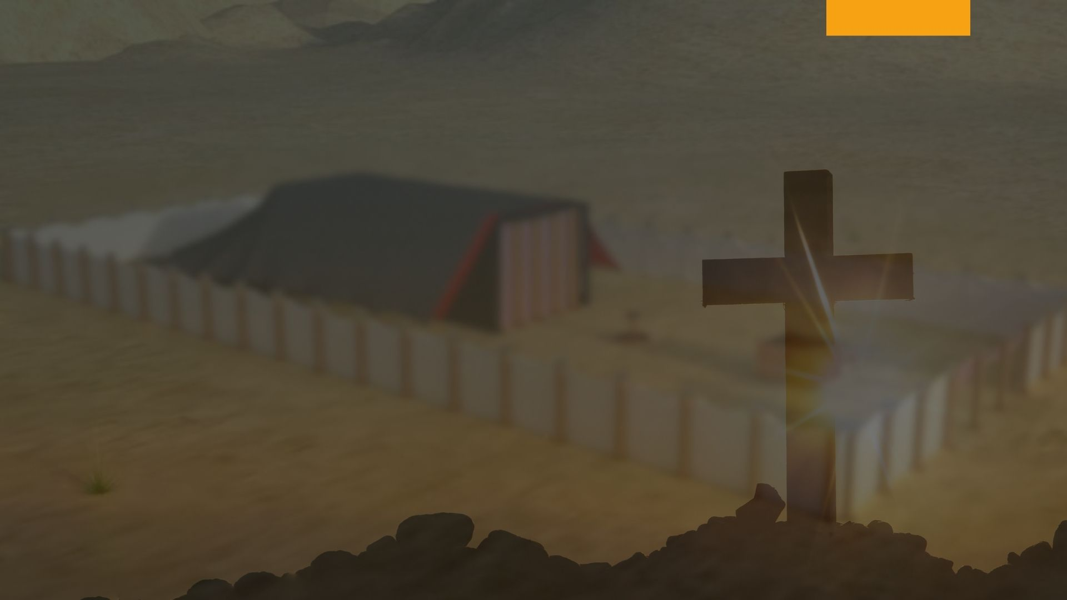
Sección 7- Las Fiestas Anuales de Otoño Capítulo 32:
La fiesta de los tabernáculos

Slide 3
La Fiesta de los Tabernáculos
La fiesta de los tabernáculos era la última fiesta en la ronda anual de servicios, y tipificaba la consumación final de todo el plan de redención. Empezaba el día quince del séptimo mes, cuando toda la cosecha ya estaba recogida de los viñedos, y cultivos de olivos. Al acercarse el tiempo, de todas partes de Palestina, grupos de devotos judíos podían ser vistos siguiendo su camino hacia Jerusalén. Y no solamente de la Tierra Santa, sino judíos creyentes de todos los países circundantes subían a Jerusalén para asistir a la fiesta de los tabernáculos. El Señor exigía que todos los hombres asistieran a esta fiesta, pero muchas mujeres y niños también asistían (Éxodo 23:16-17).

Slide 4
Era un tiempo de gran regocijo. Se esperaba que todos trajeran una ofrenda de agradecimiento al Señor. Ofrendas de holocausto, ofrendas de carne, y ofrendas de bebida eran presentados en esta época (Levítico 23:37). La fiesta de los tabernáculos empezaba cinco días después del día de expiación, y todo Israel estaba regocijándose en su aceptación de parte de Dios, y también por las bonanzas de la cosecha que se había recogido. La fiesta continuaba por siete días, siendo el primero y el último día observado como sábados ceremoniales (Levítico 23:36, 39).

Slide 5
Esta fiesta era conmemorativa así como típica. Conmemoraba sus peregrinaciones por el desierto; y en memoria de sus casas de campaña, todo Israel habitaba en casas de campaña durante los siete días.
En las calles, sobre los tejados, en sus patios, y en el atrio de la casa de Dios, las cabañas eran hechas de “ramas con fruto de árbol hermoso, ramas de palmeras, ramas de árboles frondosos, y sauces de los arroyos” (Levítico 23:40-43; Nehemías 8:15-16). Era un período de regocijo, y todos debían compartir la fiesta con los levitas, los pobres, y los extranjeros (Deuteronomio 16:13-17).

Slide 6
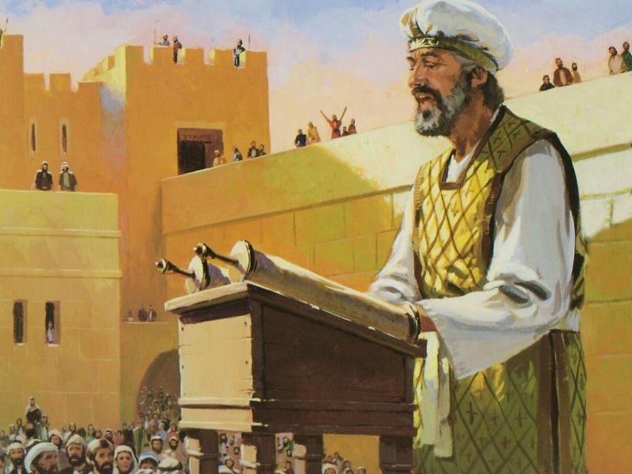
Cada siete años “la solemnidad del año de libertad” caía durante la fiesta de tabernáculos, cuando los deudores eran liberados de sus obligaciones (Deuteronomio 31:10; 15:1-4). En esta época toda la ley levítica era leída para oídos de todos; hombres, mujeres, y niños; e inclusive para los extranjeros que estuvieran dentro de sus puertas, estaban obligados a escuchar la lectura de la ley (Deuteronomio 31:11-13).

Slide 7
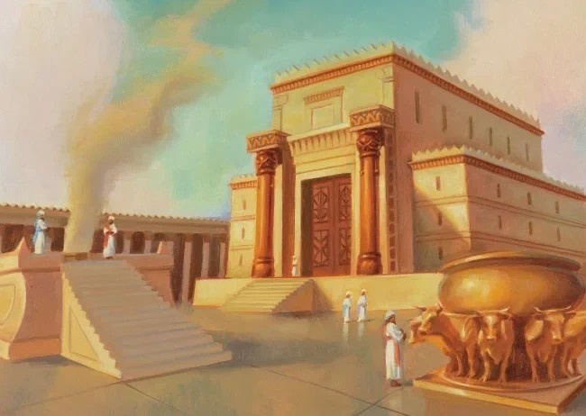
Algunas escenas bíblicas muy interesantes están relacionadas con esta fiesta. El templo de Salomón fue dedicado durante la fiesta de tabernáculos (1 Reyes 8:2, 65). Cuando Israel regresó del cautiverio babilónico, esta fue la primera fiesta celebrada después que se restaurara el muro de Jerusalén, y como tiempo de gran regocijo (Nehemías 7:73; 8:17-18).

Slide 8
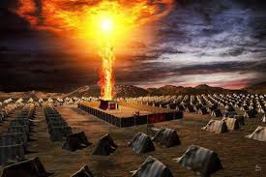
En esta época los hijos de Israel no solo conmemoraban su vida viviendo en tiendas de campaña, sino que el templo se iluminaba especialmente en recuerdo de la columna de fuego que los guiaba en su peregrinaje; y el último día de la fiesta un hermoso servicio, el servicio de coronación del “último día, ese gran día de la fiesta”, conmemoraba el suministro milagroso de agua en el desierto (Juan 7:37)

Slide 9
El sacerdote recogía un balde de agua del Cedrón, y alzándolo en alto, mientras marchaba al sonido de la música y cantando porciones del salmo ciento veintidós, él entraba al atrio del templo. Junto al altar había dos vasijas de plata, y mientras el sacerdote echaba agua en una de las vasijas, otro sacerdote derramaba un frasco de vino en la otra vasija; y el vino y el agua, mezclándose juntos fluía a través de un tubo hacia el Cedrón.

Slide 10
Muchos incidentes en la vida de Cristo giran alrededor de la fiesta de los tabernáculos a la que Él asistió. Fue en el día de este servicio que Él se paró en el atrio del templo y exclamó: “Si alguno tiene sed, venga a mí y beba” (Juan 7:37-39). Fue Cristo quien los condujo por la columna de nube; fue Él quien les suministró el agua de la roca. “Todos bebieron la misma bebida espiritual; porque bebían de la roca espiritual que los seguía, y la roca era Cristo” (1 Corintios 10:4). Él gran dador de la vida estaba en medio de ellos; sin embargo, aun celebrando su gran poder para saciar su sed, estaban dispuestos a matarlo.

Slide 11
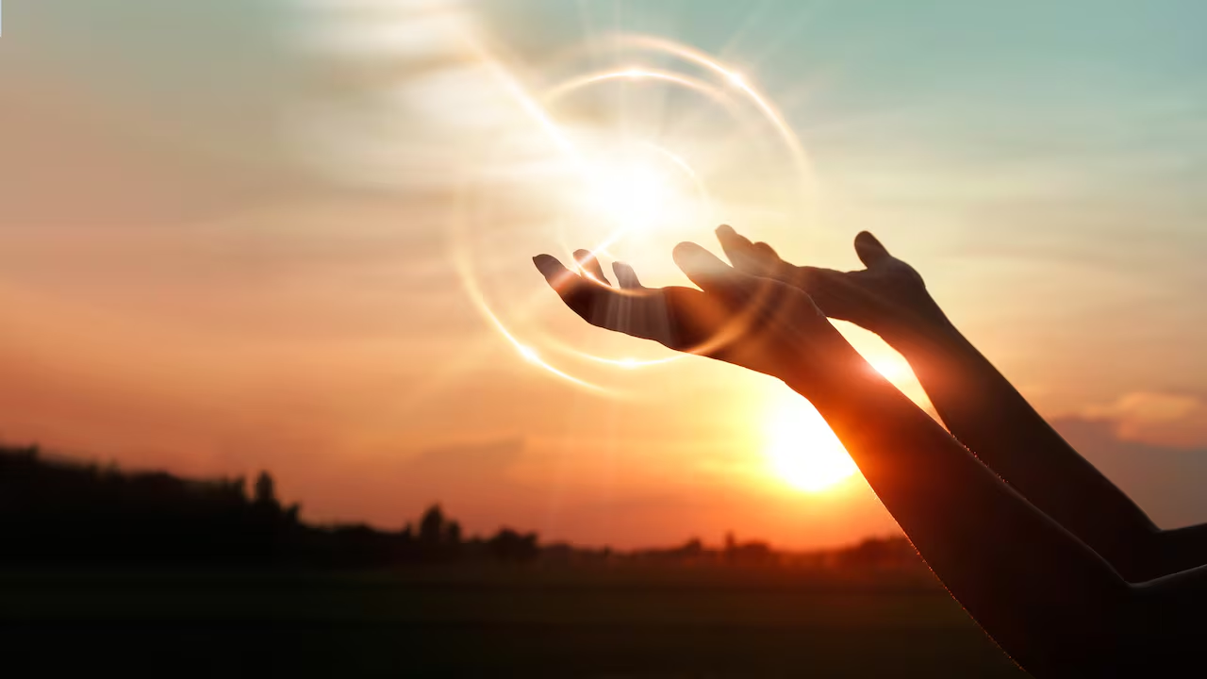
Si bien esta fiesta conmemoraba el peregrinaje de Israel en el desierto, también conmemoraba su liberación de la esclavitud egipcia. Sería bueno que cada uno que, ha sido liberado de la oscuridad del pecado ocasionalmente celebrara su liberación reconociendo las conducciones del Señor en su vida, y agradecerle por las muchas bendiciones recibidas.

Slide 12
La fiesta de los tabernáculos seguía al día de la expiación, que encuentra su antitipo en el juicio; por lo tanto, debe tipificar un evento que viene después del cierre del juicio. Cuando Cristo salga del santuario celestial, no pasará más que un corto tiempo hasta que Él venga a la tierra a recoger su pueblo. Entonces los llevará al cielo, donde contemplarán la gloria que Él compartía con el Padre antes que el mundo fuera (Juan 17:5, 24).

Slide 13
Durante mil años los santos reinarán con Cristo en el cielo (Apocalipsis 20:4,16) antes de regresar a su hogar eterno que será esta tierra, libre de toda maldición. La Nueva Jerusalén, con sus puertas de perlas y calles de oro, será la metrópoli de la gloriosa morada de los redimidos. Las bellezas de la nueva tierra son tales que los redimidos en el cielo, rodeados de las glorias del trono del Eterno, esperarán con gozosa anticipación el tiempo cuando ellos “reinarán sobre la tierra” (Apocalipsis 5:9-10).

Slide 14
Mientras peregrinamos a través de este desierto de pecado y tristeza, es nuestro bendito privilegio por la fe contemplar el movimiento de nuestro Sumo Sacerdote, y estar preparados para saludar con alegría su aparición cuando venga a llevarse a sus fieles para morar con Él por un tiempo en los atrios celestiales, antes de que compartan la dicha eterna de la tierra hecha nueva. Cada fiesta, así como cada ofrenda y servicio, en las ceremonias levíticas, señalaban el hermoso hogar de los redimidos. Cada una es una guía sobre el gran camino de la vida, señalando hacia el hogar celestial.

Slide 15
Los judíos fracasaron en leer bien la guía, y actualmente están deambulando sobre la tierra sin la luz del bendito Mesías y la cruz del calvario brillando sobre su sendero. Tomemos advertencia de este fracaso, y no cometamos el mismo error fatal al fallar en discernir la luz que todavía se refleja de los tipos y símbolos, porque están iluminados por la luz de la cruz. Cada uno revela algún rasgo especial en el maravilloso carácter de nuestro Redentor.

Slide 16
Todo el sistema del judaísmo era el evangelio. Es cierto que estaba velado en tipos y símbolos, pero la luz del calvario ilumina toda la economía judía; y aquel que lo estudie a la luz de la cruz, adquirirá un conocimiento tan íntimo de Aquel que es el Antitipo de cada servicio, que al contemplarlo se transformará a su imagen, de gloria en gloria (2 Corintios 3:18).

Slide 17
El servicio típico brilla sublimemente cuando se coloca al lado del antitipo. Un estudio de cualquier parte del sistema levítico señala alguna característica en la vida de Cristo, mientras que un estudio de todo el sistema del judaísmo revela más la plenitud de su carácter que cualquier otra porción de las Escrituras. Toda la Biblia está llena de ella. Cada escritor Bíblico se refiere al servicio levítico para ilustrar la verdad divina; y la persona que se familiariza con todo el servicio del santuario, no solo recibe una bendición del estudio, sino que también comprende más plenamente otras porciones del Libro Sagrado, porque las diferentes fiestas y sacrificios se mencionan con frecuencia en toda la Biblia.

Slide 18
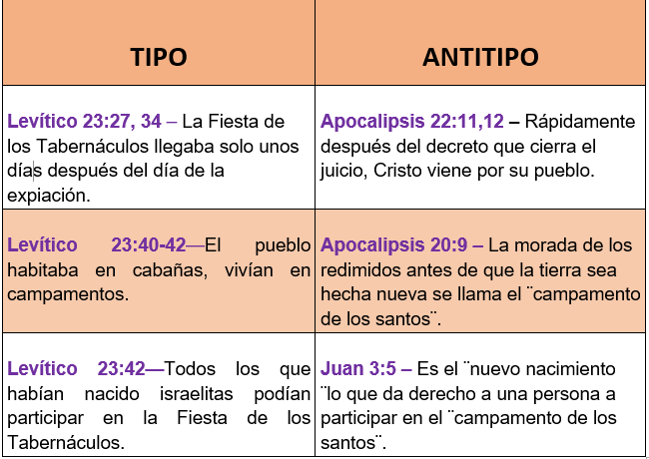

Slide 19
Selecciona la respuesta correcta.
La fiesta de los tabernáculos era un tipo de la consumación final del plan de redención.
a. Verdadero b. Falso
Respuesta: Verdadero
2. Estaba prohibido que las mujeres y los niños asistieran a la fiesta de los tabernáculos.
a. Verdadero b. Falso
Respuesta: Falso

Slide 20
3. La fiesta de los tabernáculos iniciaba cinco días antes del día de la expiación.
a. Verdadero b. Falso
Respuesta: Falso
4. La fiesta de los tabernáculos conmemoraba tanto el peregrinaje de Israel en el desierto, como su liberación de la esclavitud egipcia.
Verdadero b. Falso
Respuesta: Verdadero

Slide 21
5. Durante la fiesta de los tabernáculos, los habitantes del pueblo debían afligir sus almas.
Verdadero b. Falso
Respuesta: Falso
6. Fue durante una fiesta de los tabernáculos que Jesús se paró en el atrio del templo y exclamó: “Si alguno tiene sed, venga a mí y beba”.
Verdadero b. Falso
Respuesta: Verdadero

Slide 22
¿Deseas, por la fe, conocer el ministerio de Cristo, nuestro Sumo Sacerdote, y estar preparado para saludar con alegría su segundo advenimiento ?

